Slide 1
Русский фольклор и греческая мифология в изобразительном искусстве.
Калашник В.Н.
учитель литературы
Хозивалиева М.П. библиотекарь.
МБО г. Астрахани «Лицей №2 имени В.В. Разуваева» ИБЦ 2011г.

Slide 2
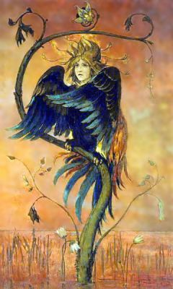
«Гамаюн – птица вещая»
Васнецов Виктор Михайлович – русский художник XIX века, автор многочисленных картин на сказочные темы.

Slide 3
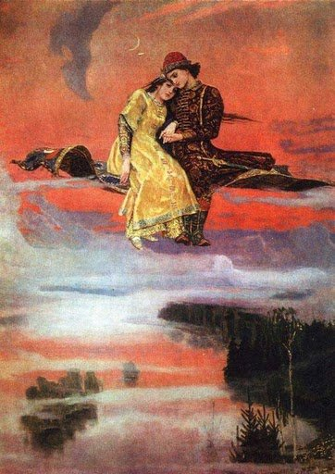
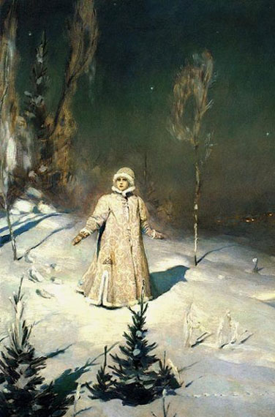
« Ковер- самолет»
1880 год
«Снегурочка»
1899 год

Slide 4
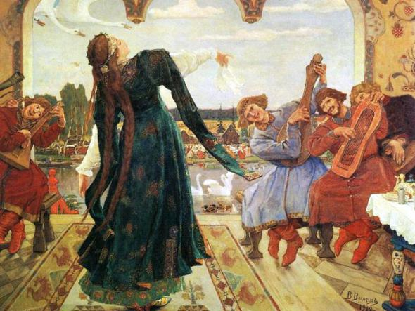
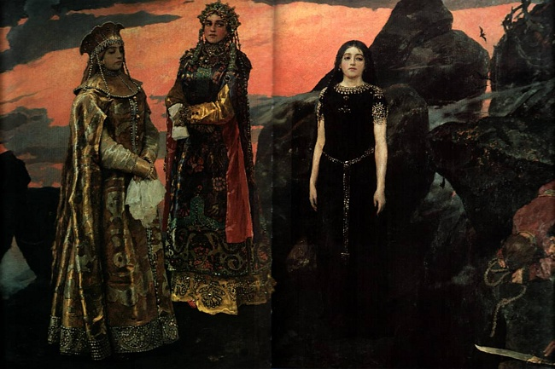
«Царевна – лягушка»
1918 год
«Три царевны подземного царства»
1884 год

Slide 5
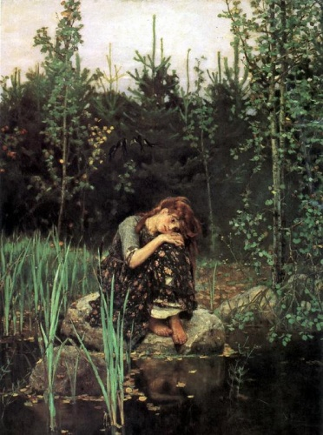
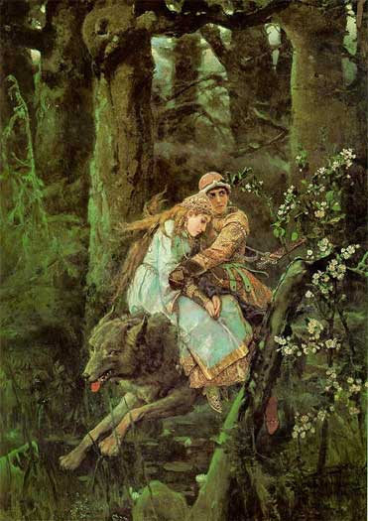
«Аленушка»
1881 год
«Иван-царевич на сером волке»
1889 год

Slide 6
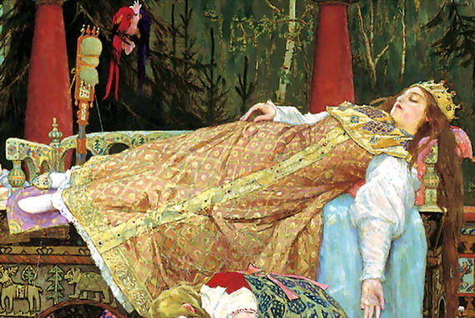
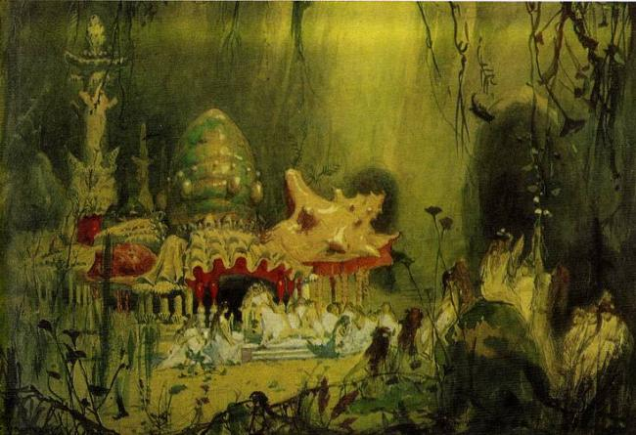
«Спящая царевна»
«Терем»

Slide 7
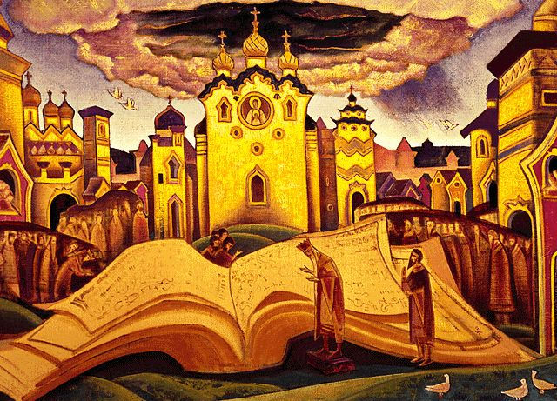
РЕРИХ Николай Константинович – художник, философ, мистик, путешественник, археолог и писатель.
Автор 7000 картин, в том числе на сказочные и славянские темы…
«Голубиная книга»

Slide 8
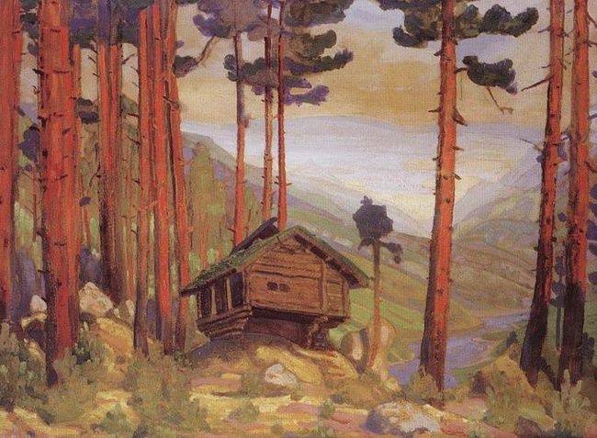
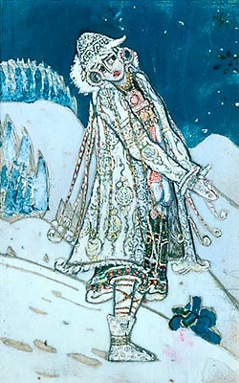
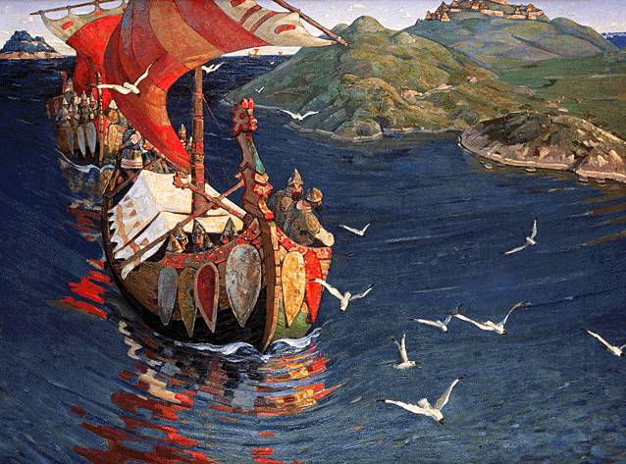
Картины Николая Рериха, написанные в первое десятилетие xx века…

Slide 9
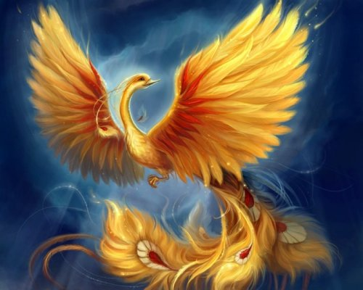
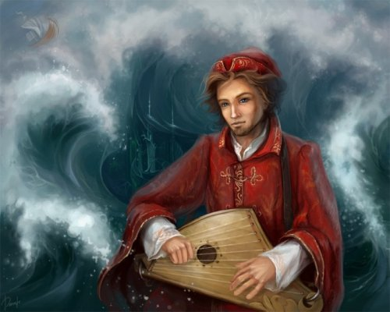
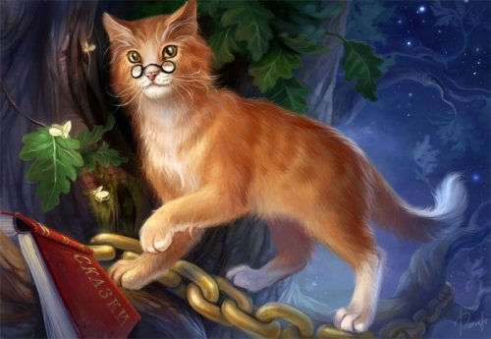
Сказочный мир современной художницы Натальи Мотуз…

Slide 10
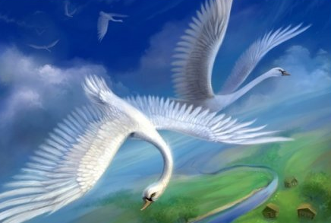
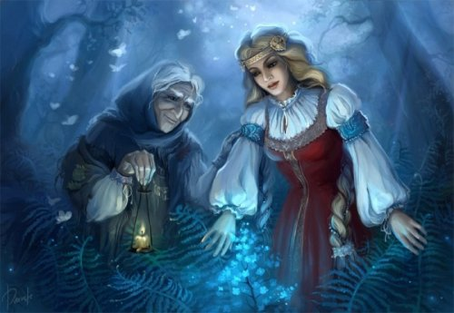
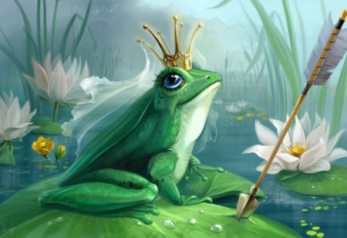
Наталья Мотуз

Slide 11
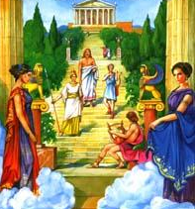
Создатель двух знаменитых картин на мифологические темы.
Сандро Боттичелли – итальянский живописец , жил во Флоренции в XV веке.

Slide 12
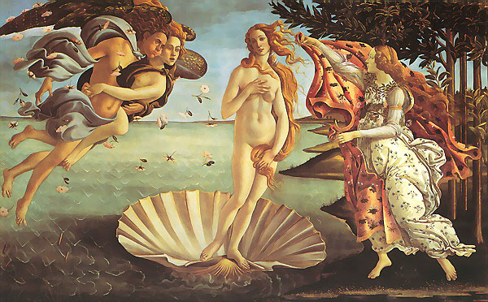
«Рождение Венеры» 1484 – 1485 годы.

Slide 13
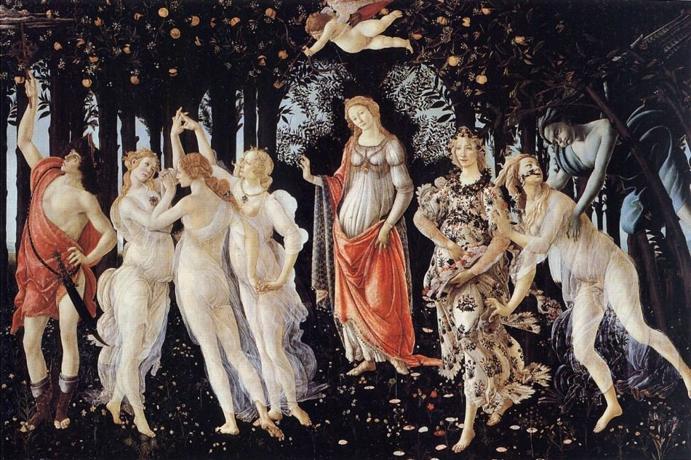
«Primavera» или «Весна», написана в конце XV века.

Slide 14
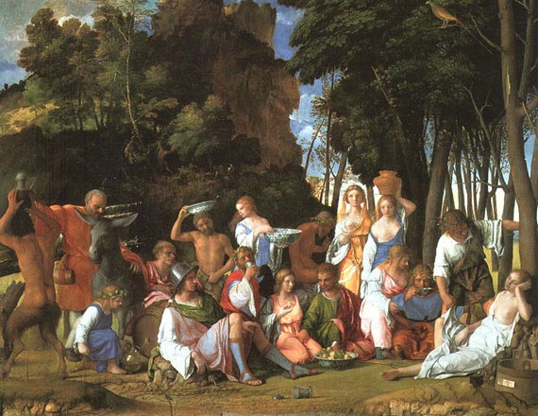
«Пир богов»
Современник Боттичелли, Джованни Беллини, художник , живший в Венеции.

Slide 15
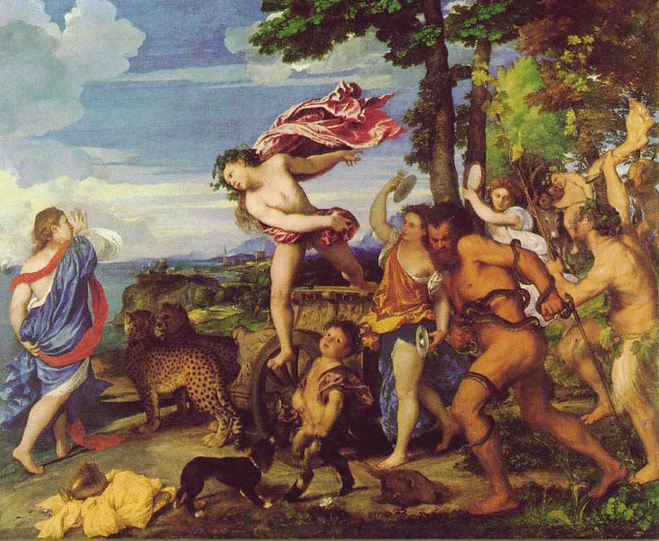
Ученик прославленного Джованни Беллини – великий жизнелюбец и крупнейший мастер живописи- Тициан Вечеллио.
«Вакх и Ариадна»

Slide 16
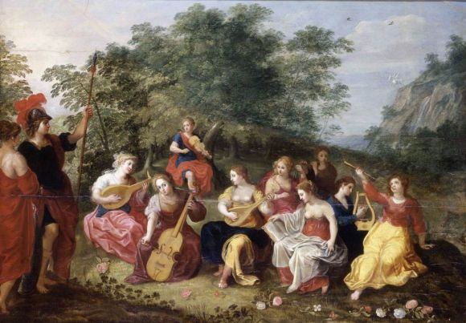
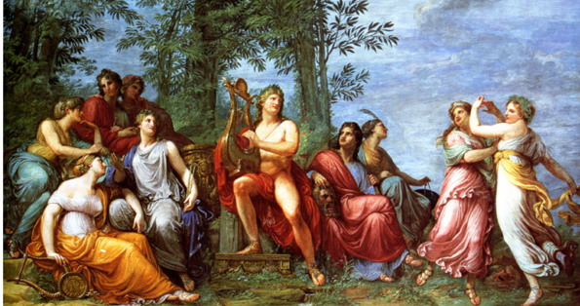
Итальянский живописец неоклассицизма – Андреа Аппиани (1754 – 1817).
Автор знаменитых картин на мифологические темы – «Колесница Аполлона», «Туалет Юноны», «Аполлон и музы», «Парнас».

Slide 17
В 1910 году пишет декоративные картины – панно на античные темы.
Русский художник, живописец и график, Валентин Александрович Серов (1865 – 1911).

Slide 18
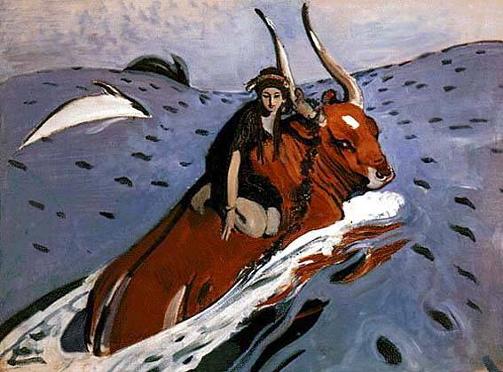
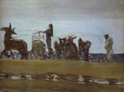
«Похищение Европы»
«Одиссей и Навсикая»

